Slide 1
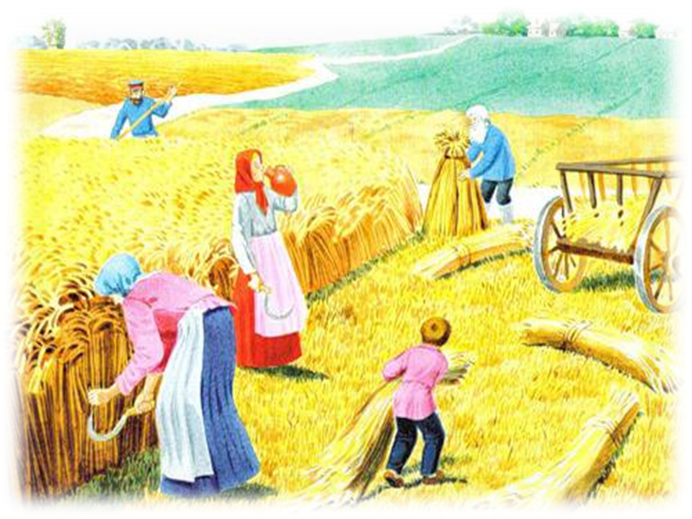
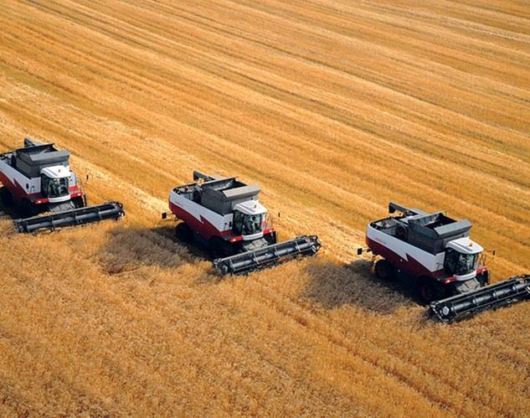
Дружно взялись все за дело
И работа закипела!
С ранней зорьки и до ночи
Комбайна двигатель клокочет…

Slide 2
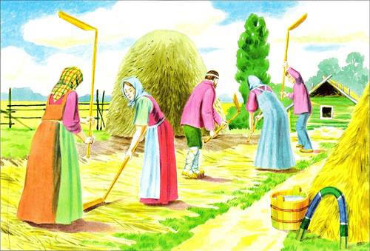
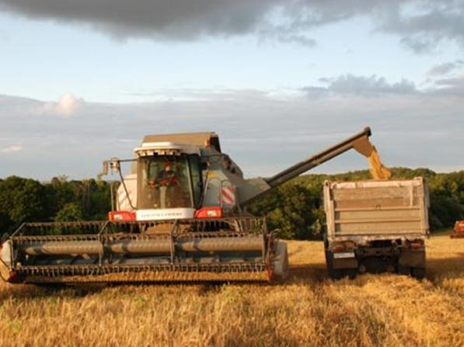
Он колосья жнёт умело,
Зерно ссыпает в грузовик!
Как благородно это дело!
И хлебороб к труду привык!

Slide 3
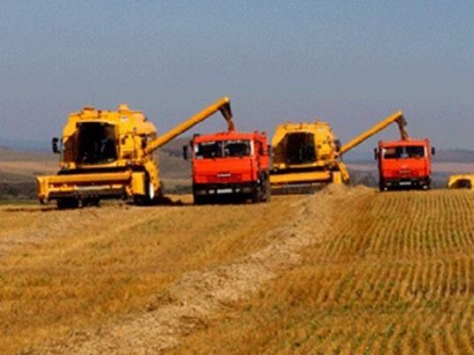
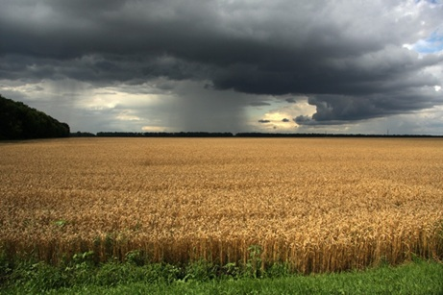
Машины едут на поля,
Чтоб урожай успеть убрать,
Пока тепла, суха земля,
Комбайн спешит колосья жать.
А небо уже в тучах серых…
Успеть бы до дождя… За дело!

